Slide 1

Site Carmona
OBS:
1) Demonstração da estrutura e disposição das ferramentas
2) Cores e Layouts meramente ilustrativos
3) Próximo Passo:
a) Reaver/Alterar Domínio
b) Contratar Link Locaweb/UolHost
c) Contratar Hospedagem MySQL, PHP
4) Documentação Desenvolvimento Site
5) Estutura:

Slide 2
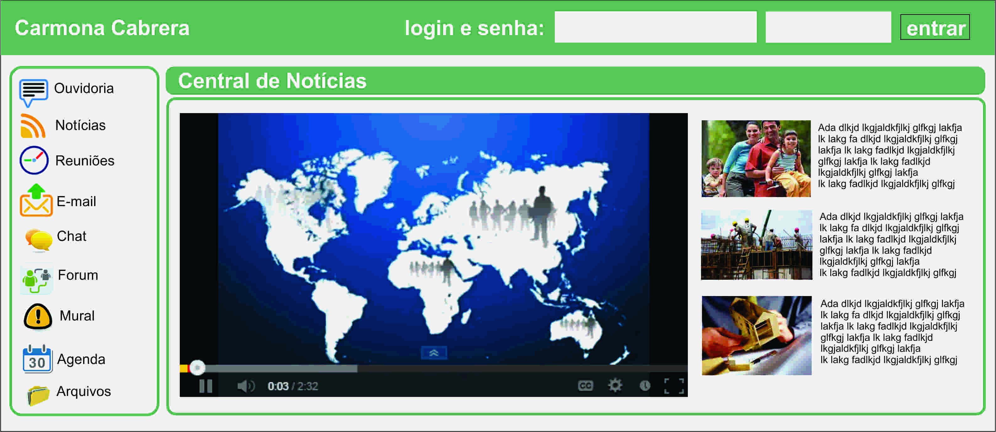
a) Central de Notícias/Ouvidoria - Externo
b) Mural: b.1.1) Quadro de avisos, memorandos
b.1.2) Jornal interno
b.2) Reuniões em andamento
b.3) E-mails
b.4) Chat: b.4.1) Grupos e Salas (Grupos de Obras)
b.4.2) Transmissão de Arquivos
b.5) Central de Atividades: b.5.1) Forum, Temas, Assuntos, Arquivos postados
b.6) Central de Divulgação: b.6.1) Lista de todos os usuários, com e-mails, senhas, grupo)
b.7) Agenda de tarefas do funcionário

